Slide 1
Pedagogicko – psychologická poradna a Speciálně pedagogické centrum Královéhradeckého kraje
Setkání ředitelů MŠ KHK

Slide 2









Slide 3

Úvod

Slide 4
Odklad povinné školní docházky §37 (nové znění)
1) Požádá-li o to písemně zákonný zástupce dítěte v době zápisu dítěte k povinné školní docházce stanovené ředitelem školy podle § 46 odst. 1, odloží ředitel školy začátek povinné školní docházky o 1 školní rok, pokud zdravotní stav dítěte dlouhodobě neumožňuje jeho účast ve vyučování a tato skutečnost je doložena doporučujícím posouzením
a) lékaře, s výjimkou lékaře se specializovanou způsobilostí v oboru praktický lékař pro děti a dorost nebo v oboru pediatrie, nebo klinického psychologa, a
b) školského poradenského zařízení, které přihlédne k posouzení podle písmene a).

Slide 5
2) Začátek povinné školní docházky lze odložit pouze jednou.
3) Školské poradenské zařízení musí zároveň s doporučujícím posouzením podle odstavce 1 vydat také doporučení podpůrného opatření spočívajícího ve vzdělávání dítěte v mateřské škole nebo v přípravné třídě základní školy podle individuálního vzdělávacího plánu. Věta první neplatí pro doporučující posouzení dítěte, jemuž bylo školským poradenským zařízením doporučeno zařazení do přípravného stupně základní školy speciální.
4) Náležitosti doporučujícího posouzení podle odstavce 1 písm. b) stanoví ministerstvo vyhláškou.

Slide 6
Časová osa
1. etapa = zápisy v roce 2026
Podle původních pravidel: děti narozené od 1. 4.
Podle nových pravidel: děti narozené do 31. 3.
2. etapa = zápisy v roce 2027
Podle původních pravidel: děti narozené od 1. 7.
Podle nových pravidel: děti narozené do 30. 6.
3. etapa = zápisy v roce 2028
Podle nových pravidel: všechny děti

Slide 8
CO SE V TÉTO SOUVISLOSTI JEŠTĚ MĚNÍ?

Slide 9
od 1. 9. 2025
Zrušení možnosti tzv. dodatečného odkladu
Nový termín zápisu do MŠ od 15. března do 15. dubna
Nový termín zápisu do ZŠ od 15. ledna do 15. února
Povinnost předávání výsledků pedagogického diagnostikování z MŠ do ZŠ
Zákonný zástupce v žádosti o přijetí do ZŠ uvádí, z jaké školy dítě přichází (případně, že se na dítě nevztahuje povinné předškolní vzdělávání)
Povinnost vzdělávání dítěte podle IVP – platí v případě povolení odkladu PŠD podle nových pravidel

Slide 10
od 1. 9. 2026
Asistent pedagoga v každé třídě 1. ročníku ZŠ – platí pro třídy s nejméně 15 žáky 1. ročníku
Omezení možnosti opakovat 1. ročník ZŠ – opakování bude možné pouze v případě, že zdravotní stav žáka v průběhu 1. ročníku neumožňuje jeho účast ve vyučování (pro opakování školního roku 2025/26 uvedené omezení ještě neplatí)

Slide 11
od 1. 9. 2027
Od školního roku 2027/2028 je v 1. ročníku ZŠ možné pouze slovní hodnocení

Slide 12
od 1. 9. 2029
Zrušení přípravných tříd.

Slide 13


Slide 14

Činnosti PPP a SPC pro MŠ

Slide 15
Oblast diagnostiky včetně diagnostiky dynamické a intervence
Šetření školní zralosti, vyšetření laterality, návrhy intervencí
Pozorování dítěte v MŠ a konzultování jeho potřeb na základě žádosti MŠ/ZZ
Diagnostika v náročných situacích dítěte pro zmapování možností jeho rozvoje
Diagnostika a intervenční vedení dětí se závažnými deficity
Individuální intervenční programy pro děti
Intervenční programy pro skupiny

Slide 16
Oblast prevence - dle potřeb MŠ, kapacity a možností daného pracoviště/ regionu
Besedy s rodiči v mateřské škole - (logopedická prevence, školní zralost, náročné chování,….)
Workshop pro učitele MŠ a rodiče – téma: grafomotorika, rozvoj řeči
Logopedické depistáže

Slide 17
Metodická podpora
Organizování setkání s MŠ dle možností pracoviště
Řešení složitých výchovných situací (konzultace s učiteli, rodiči, zapojení i metodika prevence), pozorování
Konzultace s pedagogy, asistenty pedagoga
Spolupráce při tvorbě IVP
Metodická podpora při PSPP a výběru pomůcek u dítěte s SVP
Metodické vedení pedagogů při poskytování cílené intervenční péče (individuální i skupinové)
Metodickou podporu učitelů při začleňování dětí – cizinců
Depistáž při posouzení potřeby podpůrného opatření personální podpory

Slide 18
Připravujeme výše uvedené činnosti rozšířit o:
v souladu s novými předpisy konzultace k podpůrným opatřením, tvorbě a realizaci individuálních vzdělávacích plánů u dětí s odkladem školní docházky
na základě mapování potřeb regionu organizovat metodická setkání pro učitele MŠ zaměřená na podporu kompetencí pedagogů v různých oblastech
metodická podpora školního poradenského pracoviště i ve spolupráci s metodikem OP JAK Krok za krokem

Slide 20

Centrum prevence

Slide 21
Struktura příspěvku
PŘEDSTAVENÍ CPMP
POSKYTOVANÉ SLUŽBY
PROGRAM PORADENSKÝCH SLUŽEB – ROZCESTNÍK
ODKAZY

Slide 22
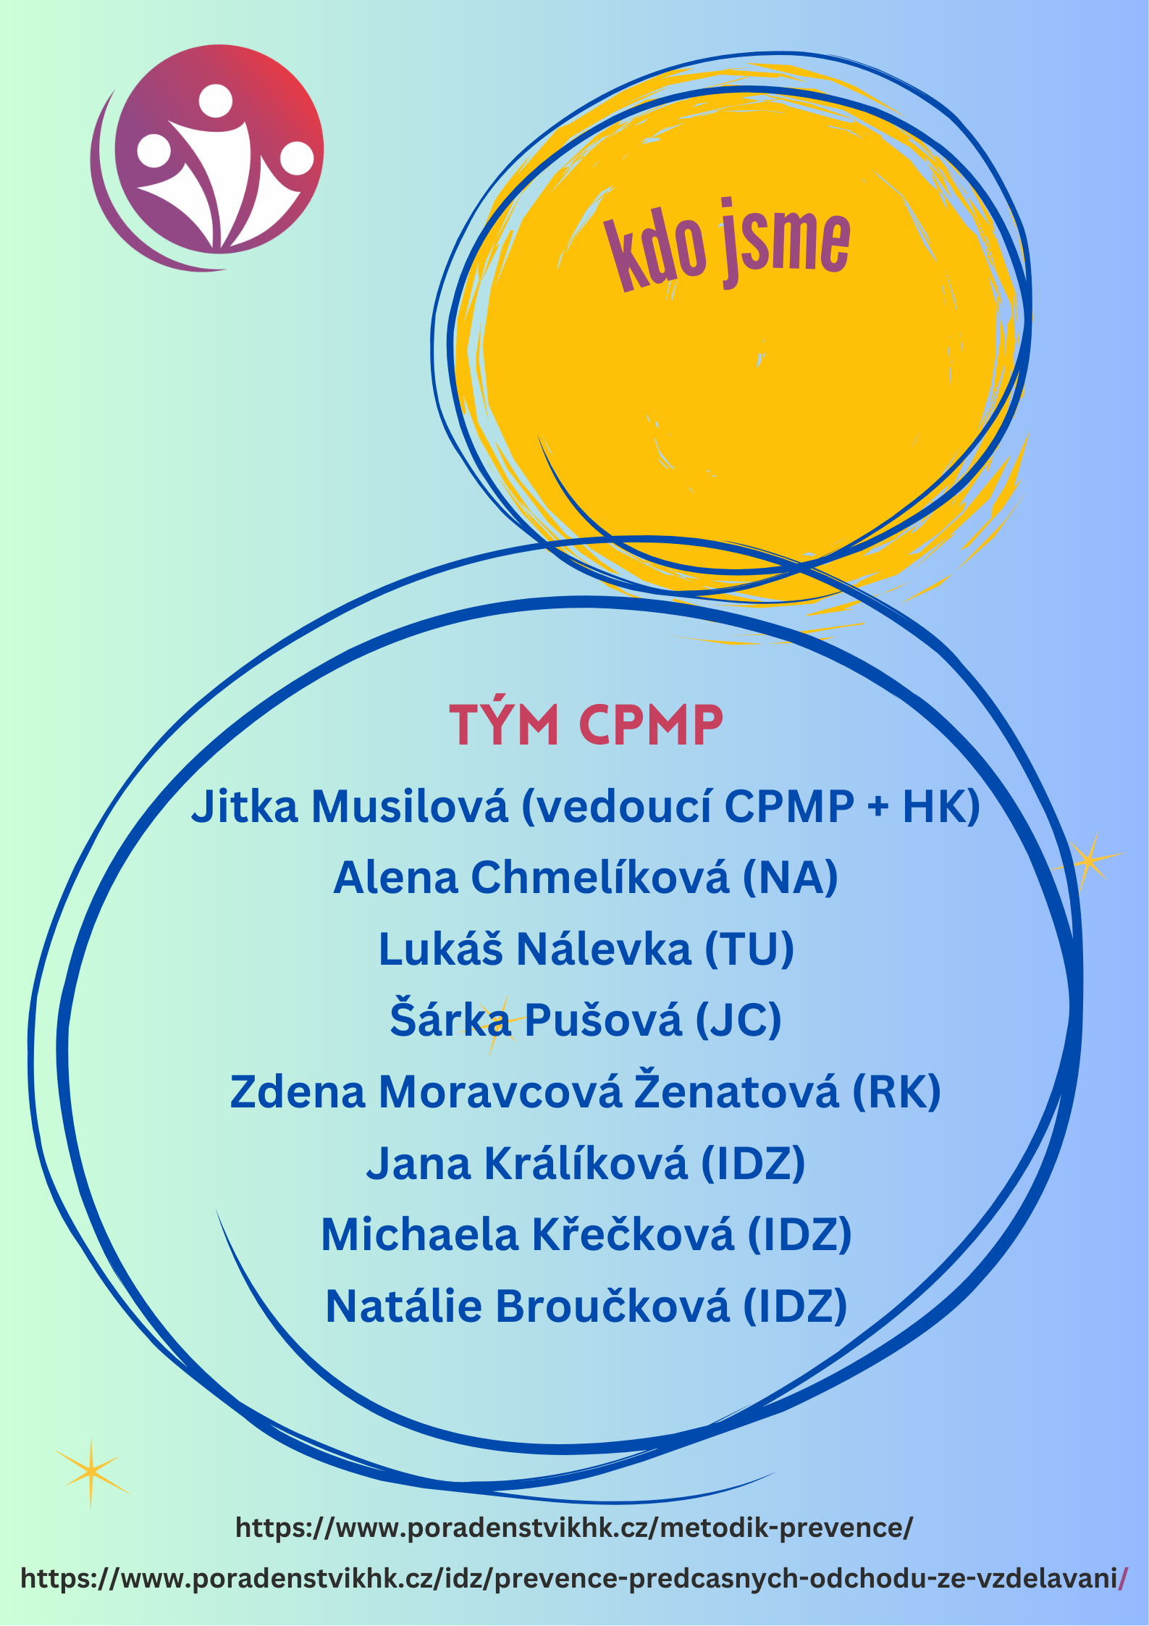

Centrum prevence a metodické podpory (CPMP)
https://www.poradenstvikhk.cz/metodik-prevence/

Slide 23


https://www.poradenstvikhk.cz/dusevnizdravi/kazuisticke-seminare/ https://www.poradenstvikhk.cz/prodej/
Poskytované služby
Metodické vedení
Kazuistická setkávání

Slide 24
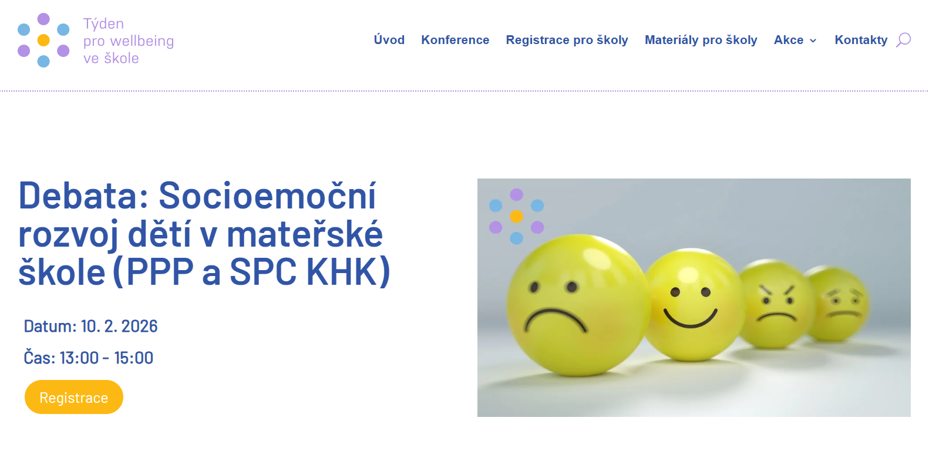

Slide 25
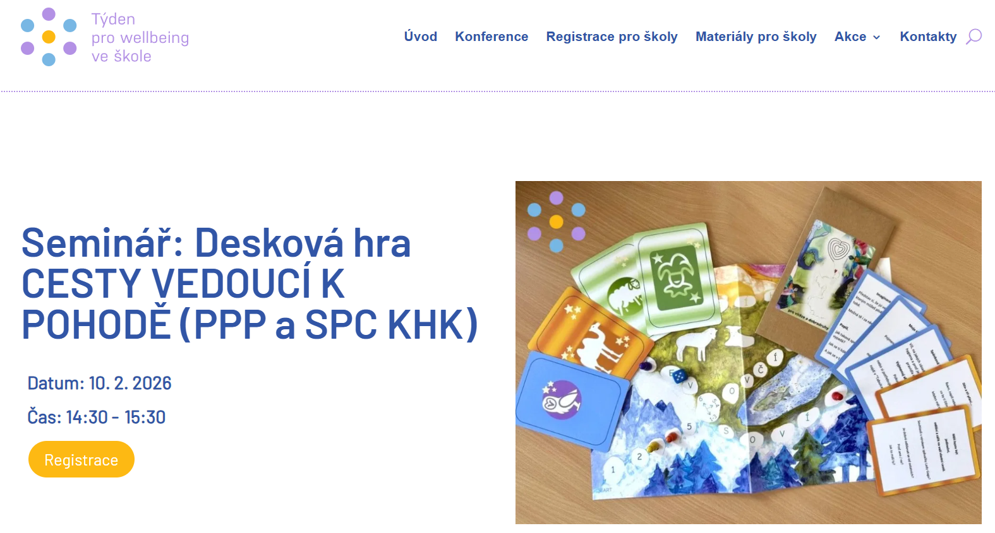

Slide 26


K čemu metodiky a hra slouží? - nástroj primární prevence v oblasti duševního zdraví - nástroj rozvoje psychické odolnosti dětí a dospívajících - nástroj pro podporující a bezpečné prostředí ve škole i mimo Pro koho jsou určené? * pedagogové v MŠ, ZŠ a SŠ * vedoucí zájmových skupin, lektoři adaptačních kurzů * každý, kdo chce zlepšit klima ve skupině i osobní pohodu * každý, kdo chce pečovat o svůj profesní rozvoj 💡 Co metodiky nabízejí? * propojení teorie s praxí (např. neurovědy, stres, trauma, emoce, komunikace, předcházení náročnému chování) * konkrétní techniky pro rozvoj: * emoční gramotnosti (schopnost pracovat se svými emocemi) * sociálních dovedností (respektující komunikace, spolupráce) * copingových strategií a psychohygieny * sebepoznání a identity
Desková hra – Cesty vedoucí k pohodě Hra pro zábavu, k osvojení principů psychohygieny, budování důvěry
a otevřené atmosféry ve skupině,
prostor pro sdílení. 🎲 Co hra přináší? rozvoj strategií zvládání náročných situací

Slide 27
Program poradenských služeb – rozcestník pro orientaci
§ 7 – vyhláška č. 72/2005
Škola
(1) Poradenské služby v mateřské škole poskytují zpravidla učitelé mateřské školy určení postupem podle § 120a odst. 2 školského zákona. Na poskytování poradenských služeb v mateřské, základní, střední nebo vyšší odborné škole se může podílet psycholog, speciální pedagog, školský logoped nebo sociální pedagog.
(2) V mateřské škole jsou poskytovány poradenské služby v rozsahu odpovídajícím počtu a vzdělávacím potřebám dětí školy zaměřené zejména na
a) identifikaci a podporu dětí se speciálními vzdělávacími potřebami a dětí nadaných a mimořádně nadaných,
b) podporu dětí s potenciálním rizikem školní neúspěšnosti,
c) podporu dětí s výraznými deficity v osvojování výsledků učení v oblasti klíčových osobnostních a sociálních kompetencí,
d) realizaci metodických konzultací mezi pedagogy a se školskými poradenskými zařízeními a
e) průběžné předávání informací zákonným zástupcům o realizované i navrhované podpoře jejich dítěte v předškolním vzdělávání.
(5) Mateřská, základní a střední škola zpracovává a uskutečňuje program poradenských služeb ve škole, který zahrnuje popis a vymezení rozsahu činností pedagogických pracovníků uvedených v odstavci 1. Základní a střední škola dále zpracovává a uskutečňuje preventivní program školy včetně strategie předcházení školní neúspěšnosti, šikaně a dalším projevům rizikového chování.

Slide 28
Program poradenských služeb – rozcestník pro orientaci
Standardní činnosti mateřské školy
I. Standardní činnosti učitele mateřské školy
1. Identifikace dětí se speciálními vzdělávacími potřebami a dětí nadaných nebo mimořádně nadaných. Poskytování podpory těmto dětem ve vzdělávání, zajištění její individualizace a vyhodnocení nastavené podpory.
2. Vyhledávání a orientační šetření dětí s rizikem či projevy rizikového chování; poskytování poradenských služeb těmto dětem a jejich zákonným zástupcům, případně zprostředkování péče odpovídajícího odborného pracoviště ve spolupráci s dalšími učiteli.
Nemá fungovat jako odborný psycholog či speciální pedagog, ale
aktivně sleduje vývoj dětí, poskytuje základní podporu a přispívá ke včasné identifikaci potřeb
Komunikace se zákonnými zástupci dětí – informace o vývoji dítěte, doporučení postupu pro spolupráci s odborníky.
Sledování a identifikace dětí se speciálními vzdělávací potřebami či rizikovým chováním.
Spolupráce s vedením školy a odborníky na realizaci podpůrných opatření a preventivních aktivit.

Slide 29
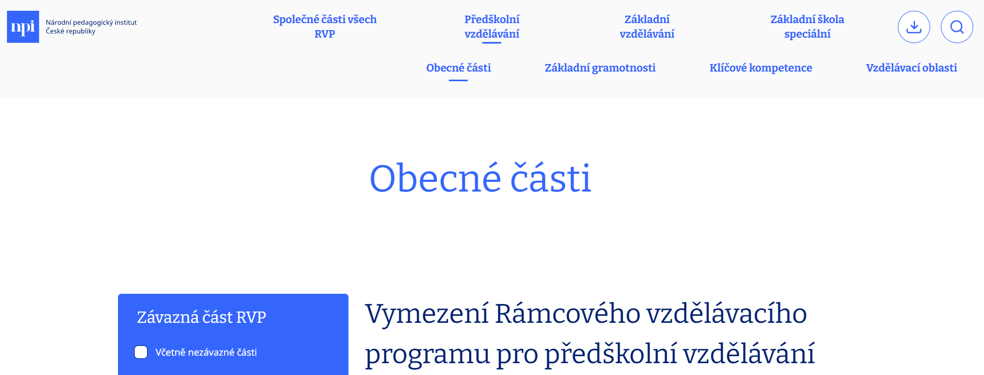
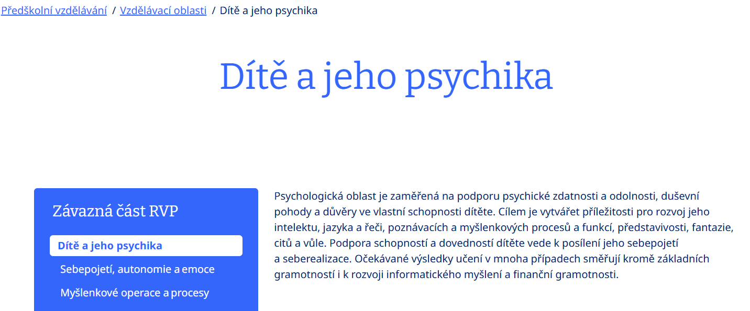
INSPIRACE

Slide 30
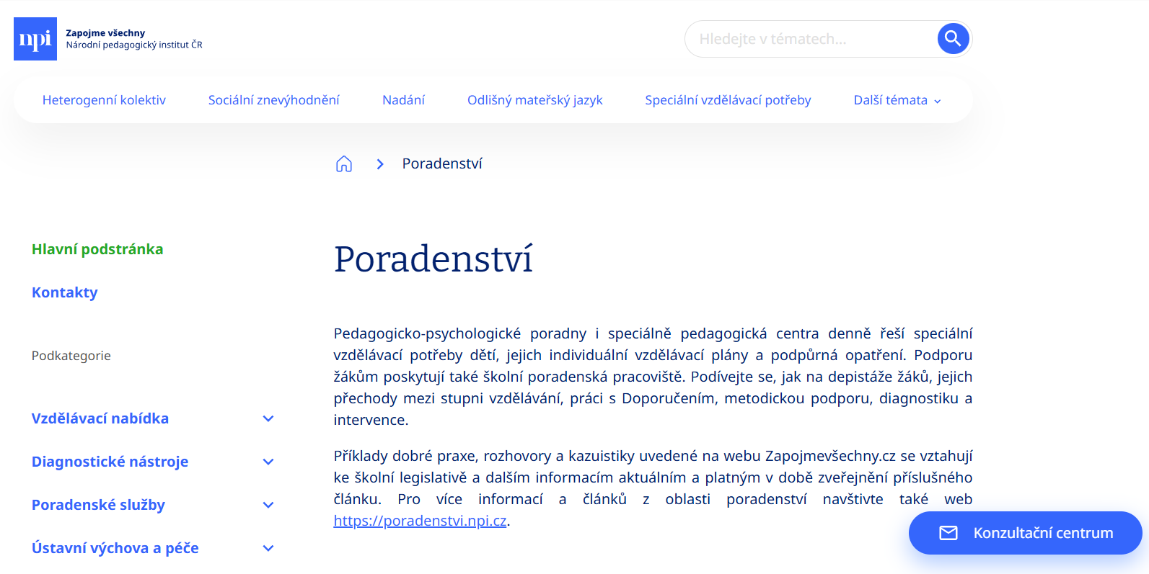
https://zapojmevsechny.cz/poradenstvi

Slide 32

Krok za krokem

Slide 33


Krok za krokem
podpora poradenského systému v Královéhradeckém kraji

Slide 34
Krok za krokem
Dvouletý projekt MŠMT, Operační program Jan Amos Komenský
Cílová skupina: děti MŠ, žáci ZŠ, SŠ, děti a žáci ve školských zařízeních, pedagogičtí i nepedagogičtí pracovníci škol a školských zařízení, rodiče dětí a žáků a také veřejnost
Záměr: poskytovat cílenou metodickou personální podporu poradenským pracovníkům školy, tj. pedagogům, pracovníkům ŠPP

Slide 35
Poslání naší práce
Velmi důležité je pro nás vystupovat ve vztahu k zúčastněným školám i jednotlivým osobám jako erudovaný partner a průvodce, který se formou zralé podpory a spolupráce podílí na efektivním fungování ŠPP dané školy a napomáhá tím upevňování jejího bezpečného klimatu a budování pozitivních, otevřených a konstruktivních vztahů.
„Dělej dnes takové aktivity, které budou dárkem pro Tvou budoucnost.“

Slide 36
Spolupráce s MŠ
Zapojeno 26 mateřských škol v rámci KHK
Projekt nabízí podporu v těchto oblastech:
Diagnostika v MŠ – metodická podpora, vzdělávací akce
Podpora pedagogických pracovníků – metodická podpora určeného poradenského pracovníka v MŠ, metodická podpora pedagogických pracovníků (učitelé, asistenti pedagoga), podpora psychohygieny a pozitivního klimatu v týmu, workshopy a kulaté stoly s pedagogy
Děti se speciálními vzdělávacími potřebami na úrovni PO1 – depistáže ve třídách, rozbory s pedagogy, řešení individuálních kazuistik dětí s pedagogy a rodiči
Spolupráce s rodiči – workshopy pro rodiče na vybraná témata
Spolupráce s PPP, SPC KHK – podpora spolupráce a komunikace, možnost společných setkání

